Slide 1

«Мероприятия весенней недели психологии»

Slide 2


НЕДЕЛЯ ПСИХОЛОГИИ в образовательных организациях Московской области
с 13 по 17 апреля
В ПОМОЩЬ ПЕДАГОГАМ:
Методические рекомендации по проведению мероприятий Недели психологии в образовательных организациях
(письмо Министерства Просвещения РФ
от 07.04.2026 № 07-3604)

Slide 3
ГЛАВНАЯ ЦЕЛЬ
Сделать психологию понятной, полезной и естественной частью школьной жизни – для детей, учителей и родителей.
Три ключевых направления Недели психологии: | О чем? | Пример
1. Развитие навыков СПРАВЛЯТЬСЯ С ЖИЗНЕННЫМИ СИТУАЦИЯМИ и интенсивными эмоциями. | Как справляться с эмоциями и трудными ситуациями | «Я злюсь – что делать?» «Как успокоиться перед контрольной»
2. Развитие и совершенствование НАВЫКОВ ОБЩЕНИЯ и формирование благоприятного социально-психологического климата образовательной организации. | Как общаться и дружить | «Как договориться» «Почему важно слушать» «Что делать при конфликте»
3. Самовоспитание: ЧЕРЕЗ ПОСТУПОК К ХАРАКТЕРУ. | Как растить свой характер через поступки | «Доброе дело сегодня – черта характера завтра»

Slide 4


Slide 5
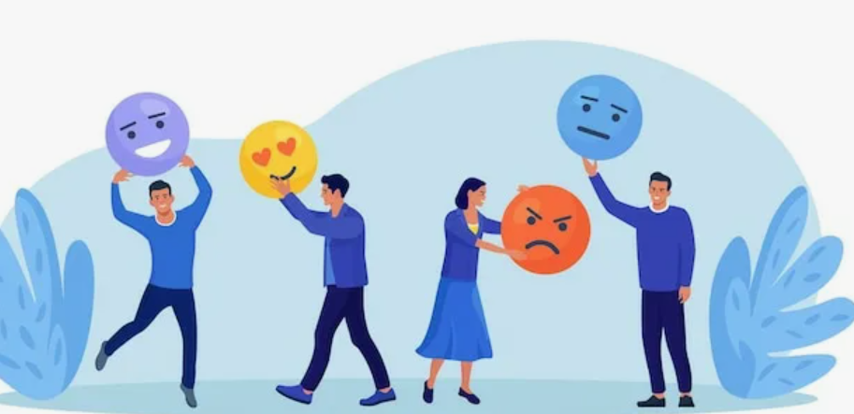
ПРИ ПОДГОТОВКЕ НЕДЕЛИ ПСИХОЛОГИИ В ОО:
Привлечь кадровые, материально-технические и информационные ресурсы.
Организовать сбор обратной связи (стикеры, ящики, онлайн-формы).
Провести при наличии ресурсов дополнительную диагностику обучающихся «группы риска».
Осуществлять ежедневное психолого-педагогическое наблюдение.
Использовать прилагаемые методические рекомендации и сценарные разработки.

Slide 6
ДЛЯ КОГО? отдельные занятия для каждой группы:
Группа | Формат | Что внутри?
🧸 Дошкольники (4–6 лет) | Игры | Город Эмоций, космическое путешествие, сад добрых дел
📚 1–4 классы | Игры + рисование | Волшебный мир эмоций, строим команду, дерево поступков
🧑‍🎓 5–8 классы | Тренинги | Управляем гневом, слушаем друг друга, воспитываем характер
🎓 9–11 классы | Тренинги + дискуссии | Стресс, ресурсы, уверенность, команда, самовоспитание
🛠 Студенты СПО | Тренинги | Ресурсы личности, общение в группе, работа с характером
👪 Родители | Практикумы | Как слышать ребенка, Я-сообщения, зона ближайшего развития
🧑‍🏫 Педагоги | Антивыгорание + коммуникация | Как не сгореть, как говорить с классом, как расти самому

Slide 7
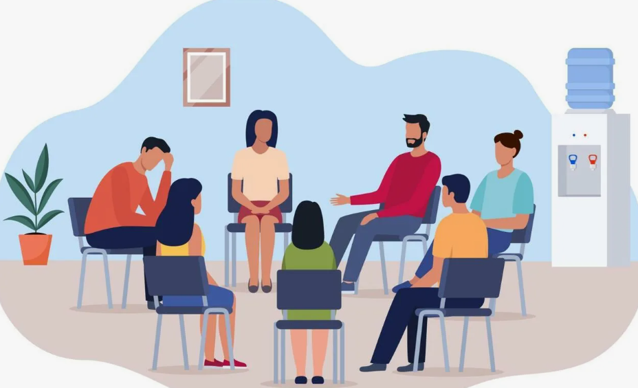
✅ Ничего не нужно придумывать с нуля – просто берешь и проводишь.
Любое занятие строится по понятной последовательности:
Цель (зачем)
Форма (игра/тренинг/беседа)
Материалы (что распечатать – карточки, тесты, шаблоны)
Ход занятия (по шагам, с временем)
Вопросы для обсуждения (что спросить у участников)
Приложения (готовые картинки, бланки, тесты – 28 приложений)

Slide 8

ВАЖНО ПОДГОТОВИТЬ
Кадры
Координатор от администрации
Психолог, соцпедагог, советник по воспитанию
Классные руководители / кураторы
Можно приглашать студентов психологических факультетов (волонтеров)
Помещения и техника
Класс, рекреация, спортзал (чтобы можно было двигаться)
Ноутбук, проектор, доска, принтер
Бумага, карандаши, стикеры, игрушки, обручи, мячи
Информирование
Объявления на стендах
Посты в родительских чатах и соцсетях школы
Ящики / стикеры / онлайн-форма для обратной связи

Slide 9


Slide 10
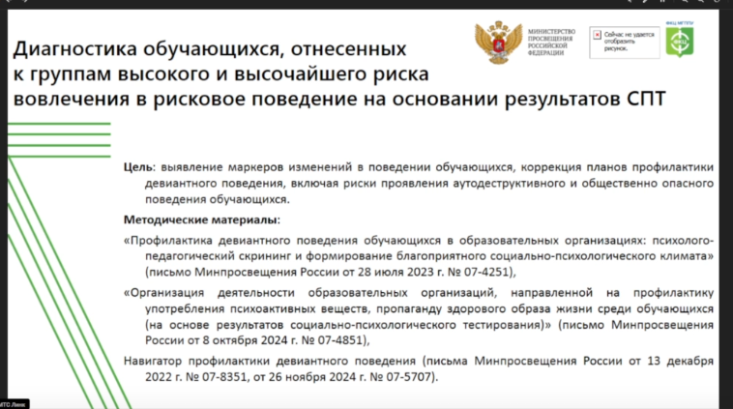

Slide 11
ПРИМЕРНАЯ ТРОПИНКА НЕДЕЛИ (как это может выглядеть)
Это пример. Вы можете собирать свою программу как конструктор из готовых занятий.
День | Тема | Для кого
Пн | Открытие + «Город эмоций» | 1–4 классы
Вт | Тренинг «Понимаю и учусь контролировать» | 5–8 классы
Ср | Родительский практикум «На одном языке с ребенком» | Родители
Чт | Профилактика выгорания для педагогов | Учителя
Пт | Итоговое дерево поступков + сбор обратной связи | Все желающие

Slide 12

💡 ГЛАВНЫЕ ИДЕИ (которые стоит донести до участников)
Эмоции не делятся на плохие и хорошие – они все нужны.
Сильную эмоцию можно остановить («стоп», дыхание, панцирь черепашки).
Общение – это навык (его можно тренировать).
Характер строится из поступков (каждый день по кирпичику).
Психология – это не страшно и не стыдно, а полезно и интересно.

Slide 13

🗂 СТРУКТУРА МЕТОДИЧКИ (как она устроена внутри)
Введение – зачем всё это
Общие положения – правила, ресурсы, целевые группы
Занятия по возрастам (самая большая часть)
Дошкольники → 1–4 → 5–8 → 9–11 → СПО → Родители → Педагоги
Заключение – про системный подход
Список литературы – 43 источника
Приложения 1–28 – всё, что надо распечатать: карточки, тесты, шаблоны, бланки
📎 Удобство: можно открыть нужный возраст и сразу взять готовый сценарий
Методические рекомендации – это готовый «конструктор» Недели психологии
Главный результат – более спокойная, дружная и осознанная среда в школе.

Slide 14
РАСПРЕДЕЛЕНИЕ ПО ВОЗРАСТНЫМ И ЦЕЛЕВЫМ ГРУППАМ
Категория | Блок 1: Эмоции и стресс | Блок 2: Общение и климат | Блок 3: Самовоспитание
Дошкольники (4–6 лет) | Игровое занятие «Экскурсия по городу Эмоций» | «Подготовка к космическому путешествию» | «Волшебные семена добрых дел»
1–4 классы | «Волшебный мир эмоций» | «Вместе мы сильнее» | «Как из поступков складывается характер»
5–8 классы | «Понимаю и учусь контролировать» (тренинг) | «Мы» (с элементами тренинга) | «Путь самовоспитания»
9–11 классы | «Как справляться со сложными ситуациями» | «Мы» (углубленный) + «Секреты общения» | «Сила осознанных поступков» + «Я все смогу»
Студенты СПО (16–20 лет) | «Психологические ресурсы личности» | «Есть контакт» | «Одинаково-разные характеры»
Родители | «Радуга эмоций» | «На одном языке с ребенком» | «Как помочь ребенку вырасти самим собой»
Педагоги | «Профилактика эмоционального выгорания» | «Совершенствование навыков коммуникации» | «Педагог как архитектор своего характера»

Slide 15
ФОРМАТ ПРЕДСТАВЛЕНИЯ ЗАНЯТИЙ
Каждое занятие включает:
Цель (конкретная и измеримая).
Форму проведения (игровое занятие, тренинг, мини-лекция, дискуссия).
Необходимые материалы (раздаточные карточки, приложения, канцелярия).
Процедуру проведения с разбивкой по этапам: вступительная часть → разминка → основная часть → завершение.
Вопросы для обсуждения (рефлексия) после каждого упражнения.

Slide 16
ТЕКСТ ДЛЯ РОДИТЕЛЬСКОГО ЧАТА 📱
Тема: «Неделя психологии» в нашей школе — важные события для детей и родителей
Уважаемые родители!
С 00.00 по 00.00 (даты вашей школы) в нашей школе проходит весенняя Неделя психологии. Это не «ещё одно мероприятие», а полезная и интересная программа для детей, педагогов и родителей.
Что будет с детьми? 🧸 Игры про эмоции (для младших) 🎓 Тренинги про стресс и общение (для старших) 🌱 Разговоры о характере и добрых поступках (для всех)
Что будет для вас? Приглашаем вас на родительский практикум, где мы разберём: — как слышать ребёнка без крика, — как говорить так, чтобы он услышал, — как помогать, но не делать за него.
Дата и время родительского занятия: ________ Место: ________
👉 Ваше участие — это важный вклад в атмосферу доверия в классе и дома.
📌 Если у вас есть вопросы или вы хотите индивидуальную консультацию психолога — напишите в личные сообщения или обратитесь к классному руководителю.

Slide 17
ЧЕК-ЛИСТ ОРГАНИЗАТОРА НЕДЕЛИ ПСИХОЛОГИИ
(примерное расписание по дням)
Вы можете менять местами занятия в зависимости от занятости классов и педагогов.
День недели | Целевая группа | Тема / Название занятия (из методички) | Кто проводит
ПН | 1–4 классы | «Волшебный мир эмоций» (блок 1) | Психолог / кл.рук.
ПН | 5–8 классы | «Понимаю и учусь контролировать» (тренинг) | Психолог
ВТ | Дошкольники (4–6 лет) | «Экскурсия по городу Эмоций» (игровое) | Воспитатель / психолог
ВТ | 9–11 классы | «Как справляться со сложными ситуациями» | Психолог
СР | Родители | «Радуга эмоций» + «На одном языке с ребенком» (родительский практикум) | Психолог + соцпедагог
ЧТ | Педагоги | «Профилактика эмоционального выгорания» | Психолог / внешний ведущий
ЧТ | Студенты СПО | «Психологические ресурсы личности» | Педагог-психолог
ПТ | Все категории | Итоговое событие: «Дерево добрых поступков» / «Сад характера» + сбор обратной связи (стикеры, ящик, онлайн-форма) | Администрация + психолог
СБ (доп.) | Родители (повторно) | «Как помочь ребенку вырасти самим собой» (для тех, кто не был в среду) | Психолог

Slide 18
📋 КРАТКИЙ ПЛАН-ЧЕК-ЛИСТ ПО ЗАДАЧАМ
Назначить координатора Недели психологии.
Оповестить классных руководителей и педагогов.
Отправить текст в родительские чаты (за 3–5 дней).
Распечатать приложения (карточки, тесты, шаблоны) — см. Приложения 1–28 в методичке.
Подготовить помещение (возможность двигаться, доска, проектор).
Собрать «ящик обратной связи» / подготовить онлайн-форму.
Провести занятия по расписанию.
В пятницу подвести итоги, собрать отзывы.

Slide 19
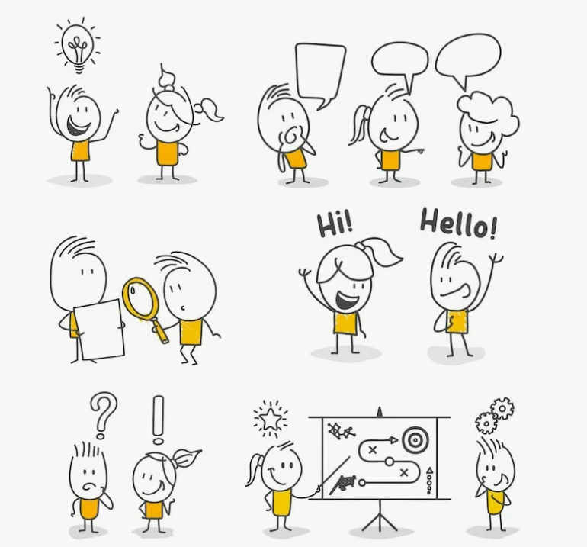
Методические рекомендации представляют собой готовый, системный и практико-ориентированный инструмент для проведения весенней «Недели психологии – 2026».
Они охватывают все ключевые категории участников образовательных отношений, предлагают конкретные сценарии занятий с подробными процедурами, вопросами для обсуждения и раздаточными материалами. Особую ценность представляет модульная структура по возрастам и трем содержательным блокам, а также акцент на рефлексию и обратную связь. Рекомендуется использовать данные материалы как основу для планирования Недели психологии в образовательных организациях всех типов.

Slide 20


; ;
ЦЕНТР
СОЦИАЛЬНО-ПЕДАГОГИЧЕСКОГО
СОПРОВОЖДЕНИЯ
КОНТАКТЫ
Камалова Нина Владимировна–
заместитель начальника отдела педагогической рискологии
Тел.: + 7 (499) 940-10-36, доб. 167
ЧАТ в МАХ:

